Slide 1
人工智能
αβ剪枝算法­ —五子棋
2017.6.8
1453381 曾鸣

Slide 2
题目介绍
实验目的和环境
算法和实现
结果演示

Slide 3
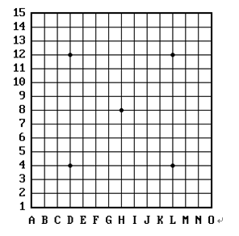
题目介绍
简介：五子棋是世界智力运动会竞技项目之一，是一种两人对弈的纯策略型棋类游戏，是世界智力运动会竞技项目之一，通常双方分别使用黑白两色的棋子，下在棋盘直线与横线的交叉点上，先形成5子连线者获胜。
本次采用原始规则：
行棋：黑子先行，一人轮流一著下于棋盘空点处。
胜负：先把五枚或以上己棋相连成任何横纵斜方向为胜。（长连仍算胜利）

Slide 4
实验目的和环境
● 实验目的
熟悉人工智能系统中的问题求解过程；
学会利用对抗搜索解决博弈问题；
熟悉对抗搜索中的极大极小值算法，以及在此基础上的Alpha-Beta搜索算法的应用；
熟悉对五子棋问题的建模、求解及编程语言的应用。
● 实验环境
硬件环境：
计算机型号：惠普Pavilion M4
内存：4.00GB
CPU：Intel Core i5 2.6GHz
软件环境：
操作系统：Windows10版本
IDE：Microsoft Visual Studio 15 社区版
图形库：EasyX
实现语言：C++（C++11标准）

Slide 5
棋形
〖长连〗 五枚以上同色棋子在一条阳线或阴线上相邻成一排。
〖五连〗 只有五枚同色棋子在一条阳线或阴线上相邻成一排。
〖活四〗 有两个点可以成五的四。
〖冲四〗 只有一个点可以成五的四。
〖死四〗 不能成五的四。
〖活三〗 再走一着可以形成活四的三。
〖连活三〗连的活三（同色棋子在一条阳线或阴线上相邻成一排的活三）。简称“连三”。
〖跳活三〗中间隔有一个空点的活三。简称“跳三”。
〖眠三〗 再走一着可以形成冲四的三。
〖死三〗 不能成五的三。
〖活二〗 再走一着可以形成活三的二。
〖连活二〗连的活二（同色棋子在一条阳线或阴线上相邻成一排的活二）。简称“连二”。
〖跳活二〗中间隔有一个空点的活二。简称“跳二”。
〖大跳活二〗中间隔有两个空点的活二。简称“大跳二”。
〖眠二〗 再走一着可以形成眠三的二。
〖死二〗 不能成五的二。

Slide 6
棋形估分
#define VALUE_MAX 10000000 //长连/成五 获胜
#define VALUE_L4 150000 //活四
#define VALUE_W4 7500 //冲四
#define VALUE_D4 20 //死四
#define VALUE_L3 7500 //活三
#define VALUE_W3 2000 //冲三
#define VALUE_D3 10 //死三
#define VALUE_L2 1000 //活二
#define VALUE_W2 200 //冲二
#define VALUE_D2 5 //死二
#define VALUE_L1 100 //活一
#define VALUE_W1 50 //冲一
#define VALUE_D1 0 //死一

Slide 7
极大极小值算法
五子棋是一个基于完全信息博弈的零和游戏，一般的思路是搜索到最终叶子状态，进行极大极小值策略博弈考虑，然而在五子棋的棋局中，分支太多，并且深度较大，其算法时间复杂度无法使得在有限时间得到结果；但是五子棋一个局面的评估往往不像输、平、赢3种状态这么简单，在分不出输赢的局面中棋局也有优劣之分。可以更细致的方法来刻画局面的优劣，而不是仅仅使用1，-1,0三个数字刻画3种终了局面。
定义一个静态估价函数f，以便对棋局的态势做出优劣评估。规定：
max和min代表对弈双方；
p代表一个棋局（即一个状态）；
有利于MAX的态势，f(p)取正值；
有利于MIN的态势，f(p)取负值；
态势均衡，f(p)取零值；

Slide 8
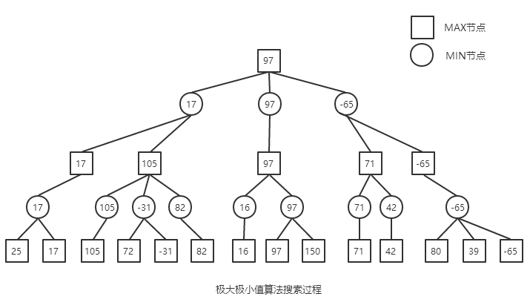
极大极小值算法
MINMAX的基本思想：（1）当轮到MIN走步时，MAX应该考虑最坏的情况（即f(p)取极小值）（2）当轮到MAX走步时，MAX应该考虑最好的情况（即f(p)取极大值）（3）相应于两位棋手的对抗策略，交替使用（1）和（2）两种方法传递倒推值。

Slide 9
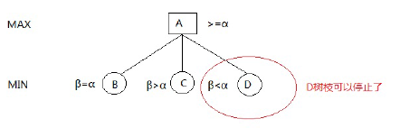
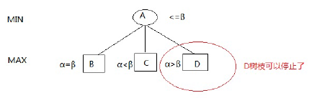
αβ剪枝算法
αβ剪枝算法是对Minimax方法的优化，它们产生的结果是完全相同的，只不过运行效率不一样。
αβ剪枝算法的基本思想是：边生成博弈树边计算评估各节点的倒推值，根据倒推值范围及时减掉那些没有必要再扩展的子节点，从而减少搜索节点的数量，节约了机器开销，提高搜索效率。
α剪枝：如果当前节点的某子节点的值不比当前节点的前兄弟节点中的最大值大,则舍弃该子节点和该子节点的所有后兄弟节点。
β剪枝：如果当前节点的某子节点的值不比当前节点的前兄弟节点中的最小值小,则舍该子节点和该子节点的所有后兄弟节点。

Slide 10
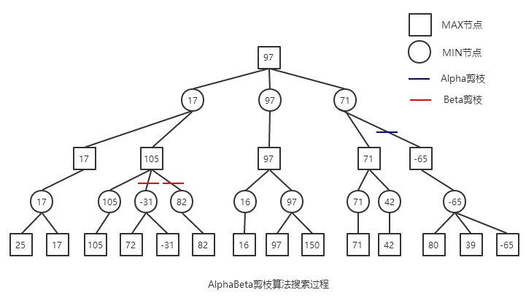
αβ剪枝算法
αβ剪枝算法搜索过程：

Slide 11
算法优化
局部搜索
设定一个落子范围MAX_EXTEND进行限定，在当前棋盘落子位置的最左、最右、最上、最下点的MAX_EXTEN格之内且不超过棋盘边界的可落位置进行扩展搜索。这样在棋子较少的时候，搜索结点的数量大大减少。
优先值启发
当前节点的子节点的排列顺序对于搜索的速度起着至关重要的影响。如果一开始搜索的子节点更接近于最终返回值，那么再对后面节点进行搜索时剪枝函数会发挥更大的作用，算法效率得到极大提高。
我们可以对下一次的将要搜索的分支子节点计算一个启发值，按照启发值大小顺序进行排序搜索，如果子节点仍然较多，可以设定一个MAX_SEARCH_STEP进行限制。
启发值设计为：G= max(G1+ADDSCORE,G2)；也就是该位置下己方棋子的估分加一个微调值和下对方棋子的估分值中这两个值中的较大值。加一个微调是当双方都形成活四棋局时，主动权在自己手中，应该让自己赢。

Slide 12
int AlphaBeta(int depth, int alpha, int beta) {
if (depth == 0) { //到达一定深度，评估棋局，返回分值
val = Evaluate();
return val;
GenerateLegalMoves(); //生成下一步合法位置
while (MovesLeft()) {
MakeNextMove(); //下棋
//注意Negamax风格的调用方式，前面有个负号，后面的参数是-beta和-alpha
// Negamax的含义中Nega就是指这里的负号
val = -AlphaBeta(depth - 1, -beta, -alpha);
UnmakeMove(); //撤销
if (val >= beta) //剪枝情况判断
return beta;
if (val > alpha)
alpha = val;
}
return alpha; // 此时的alpha就是记录了当前结点的所有子结点的最大的负评估值
}
核心算法伪代码

Slide 13
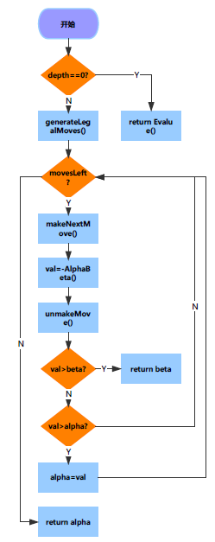
核心算法流程图

Slide 14
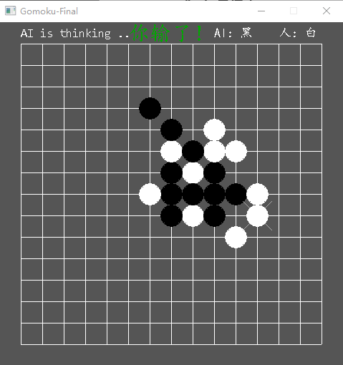
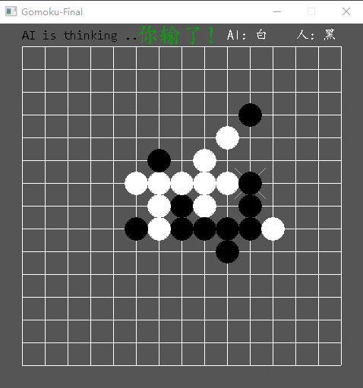
结果演示

Slide 15
THANKS

